Slide 1

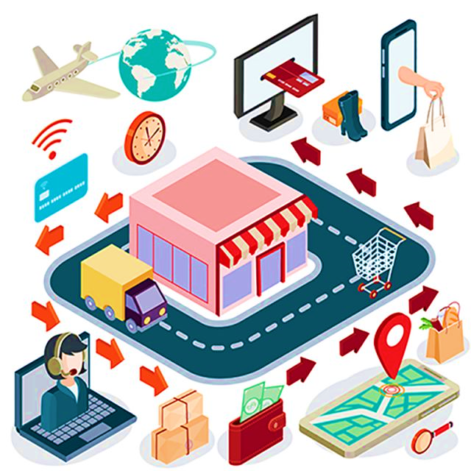



Click Market
Smart Home Delivery Company
October
2020

Slide 2


Qui Somme Nous ?
Nous sommes un groupe de 6 étudiants, qui ont l'idée de créer une entreprise de livraison à domicile intelligente appelée « Click Market » pour faciliter les achats des clients.

Slide 3




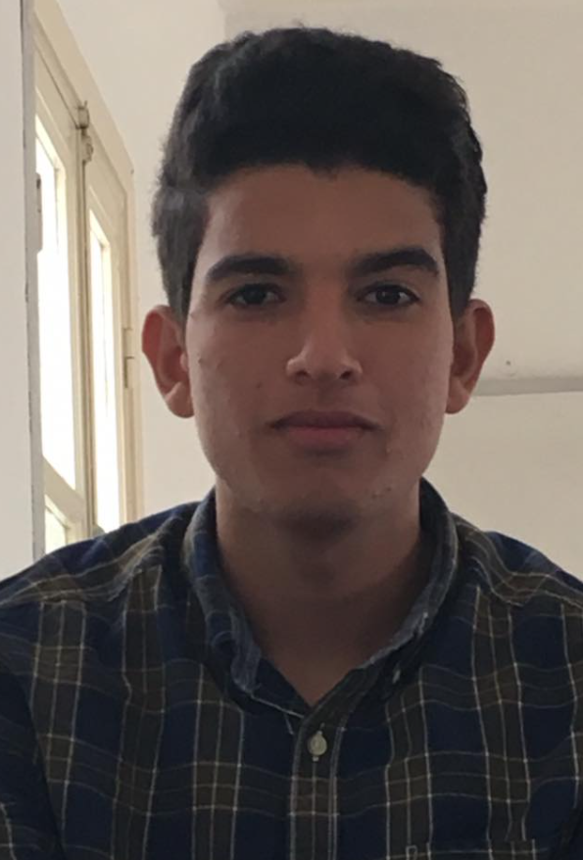

Notre équipe:
Abdelaziz Makhlouf
Essia Litaiem
Ahmed Boussema
Ahmed Gaaloul
Eya Ben Salem

Slide 4

Click Market :
« Click Market » Votre nouvelle société de livraison intelligente à domicile, créée en octobre 2020.
Nos employés travaillent dur pour gagner votre confiance et vous rendre heureux et satisfait de nos offres et de nos catégories que nous vendons.
Nous visons à construire la future infrastructure du commerce. Nous prévoyons également que nos clients se rencontreront, travailleront et vivront au Click Market.

Slide 5

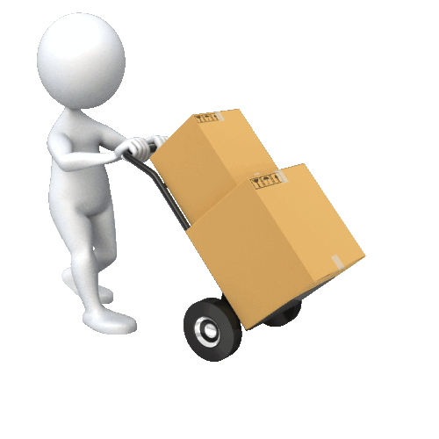
La problématique:
De nos jours, Certains sociétés de livraison à domicile intelligentes rencontrent des problèmes lors de la livraison
comment pouvons-nous éviter le retard de livraison et surtout comment traiter un colis qui était endommagé pendant la livraison?
Où allons-nous faire la livraison?

Slide 6
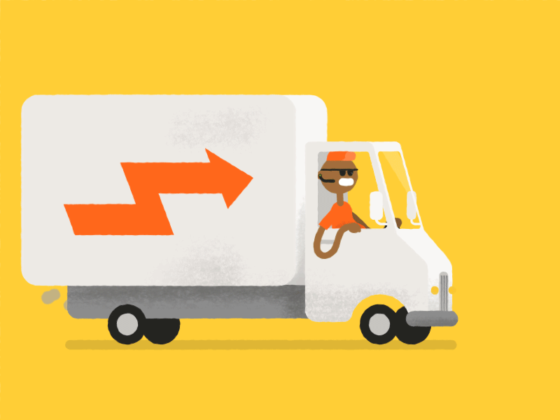
Analyse de l’existant :
De nos jours, plusieurs entreprises font de la livraison à domicile. Mais la majorité de ces entreprises ne le font pas correctement. Le retard sur les livraisons est très commun, le respect de la notion du temps est un problème majeur. On peut aussi faire face à des problèmes de vols. D’autre complications sont courantes :
*Le colis à la livraison est parfois endommagé. Certains livreurs au moment de la livraison les posent n’importe comment.
*D’autres colis sont erronés ; plusieurs clients reçoivent des produits qu’ils n’ont jamais commandé et n’ont pas le droit à un échange

Slide 7
Critique de l’existant :
La plus part des sites de commerce aujourd’hui ne proposent que l’envoie par poste qui ne permet pas aux clients de savoir la date exacte de la livraison, ils peuvent seulement avoir une estimation de cette date Ainsi ,nos conçurent concentrent que sur les ventes et faire des chiffres d’affaires augmenter Aujourd’hui tous les sites et application de commerce se focalise que sur la publicité et vendre leurs articles à des nouveaux client mais garder un ancien client est moins cher.
7

Slide 8

Présentation de la solution Proposée:
Nous proposons donc plusieurs solutions pour faire de nos clients les plus satisfaits.
Premièrement le choix de l’horaire de livraisons sera libre. Si le client souhaite recevoir sa livraison après ses horaires de travail il pourra. Dans certains cas, le client pourra faire face à un empêchement de dernière minute il aura une marge de temps pour nous prévenir et retarder l’horaire de livraison sera possible.
Nos livraisons vous seront faites en toute sécurité. Elles ne seront jamais manquantes, soumises à un risque de vol ou de perte, encore moins d’endommagement. Toutes les mesures nécessaires seront prises, nous pourrons compter sur le professionnalisme de nos livreurs ainsi que les autres ouvriers pour vous garantir les meilleures conditions de livraisons.
8

Slide 9

La valeur ajoutée:
-Rapidité de la livraison: contrairement à notre application qui offre aux utilisateurs la possibilité de choisir la date et l’heure exacte de la livraison parmi une des plages horaires disponibles sur notre application. Nos propres livreurs s’occupent de faire la livraison pour assurer le respect de la date choisie par notre client.
-Giveaway chaque semaine: le principe de notre application est plutôt de gagner du traffic et des clients fidèles donc nos allons offrir sur notre application un cadeau chaque semaine à un de nos clients.
-Système fidélisation: L’intérêt de notre programme de fidélité devient évident pour notre application: en conservant nos clients actuels plutôt qu’en chassant perpétuellement de nouveaux clients. Le client gagne un certain nombre de points (souvent proportionnel au montant de l’achat).Points qui lui permettront, à terme, de bénéficier d’une récompense : réduction sur une commande, cadeau, etc.
-Cartes de réductions: Nous allons mettre en vente et à disposition de nos clients des cartes de reduction qui offrent des remises sur les produits.Le client peut présenter sa carte de réduction au livreur au moment de la livraison pour bénéficier d’une réduction,le livreur va simplement s’en servir d’un composant arduino pour scanner la carte et savoir le nouveau montant a encaissé
9

Slide 10
Cahier des Charges

Slide 11

:Maquette de notre logiciel:

Slide 12
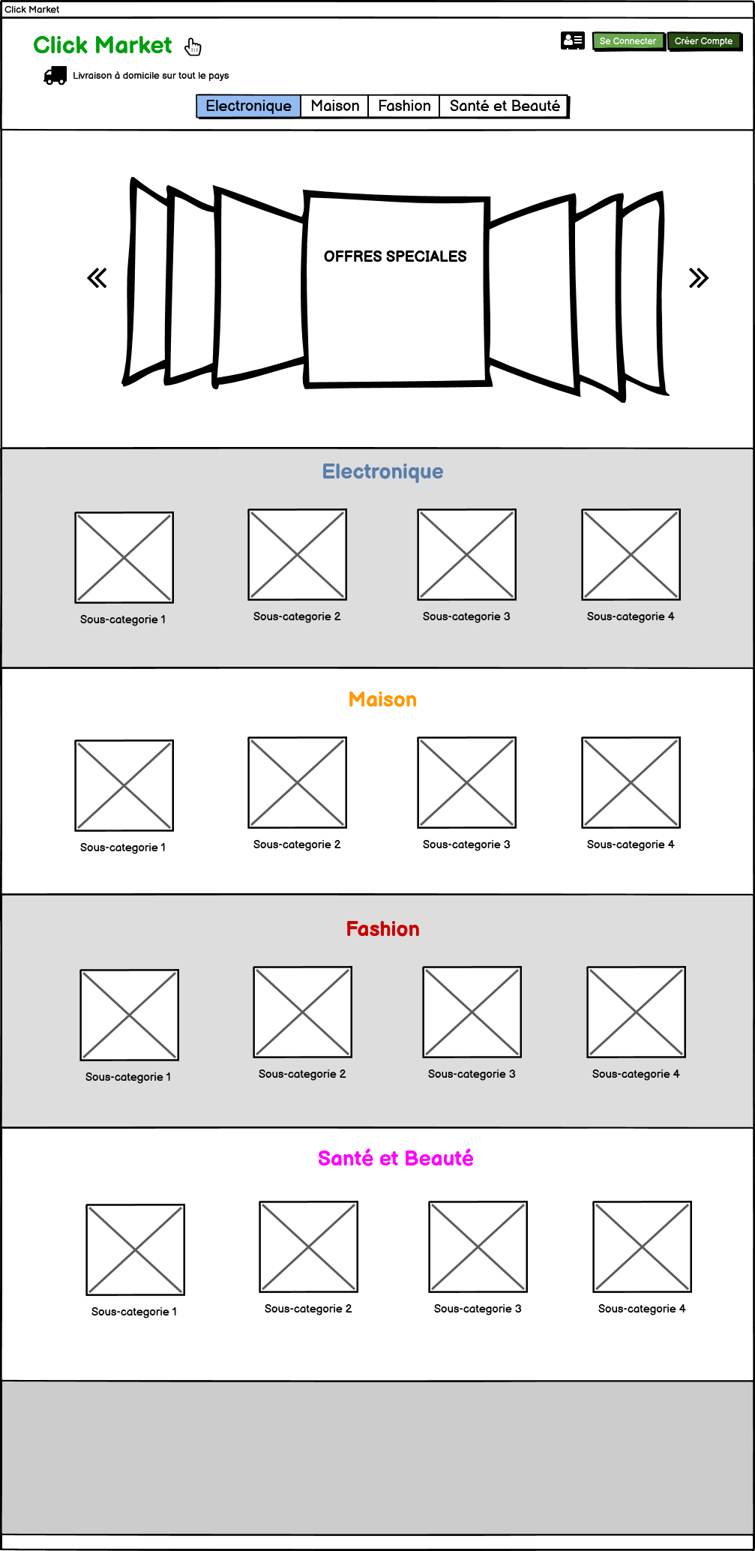
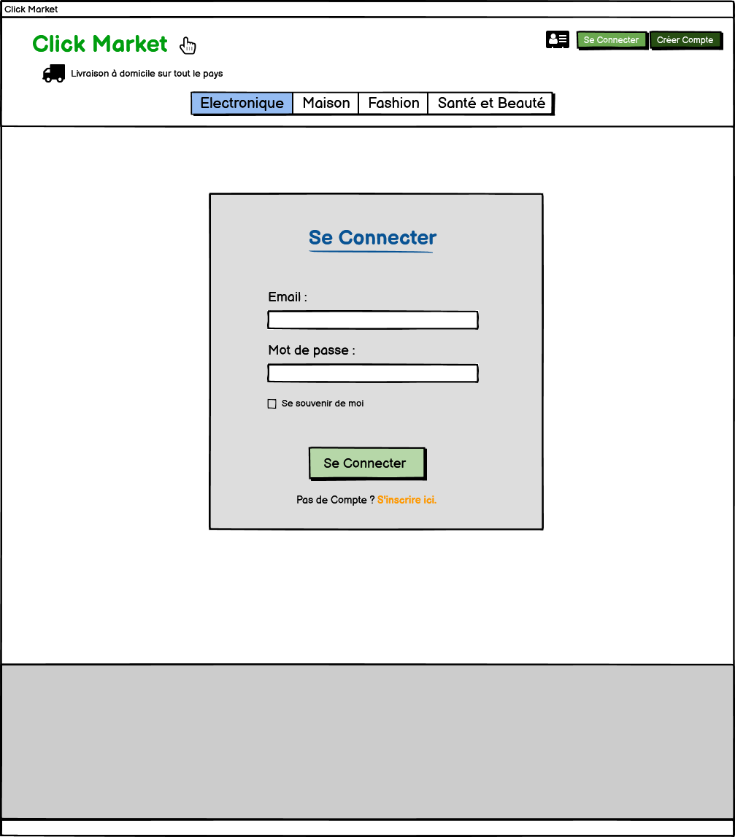
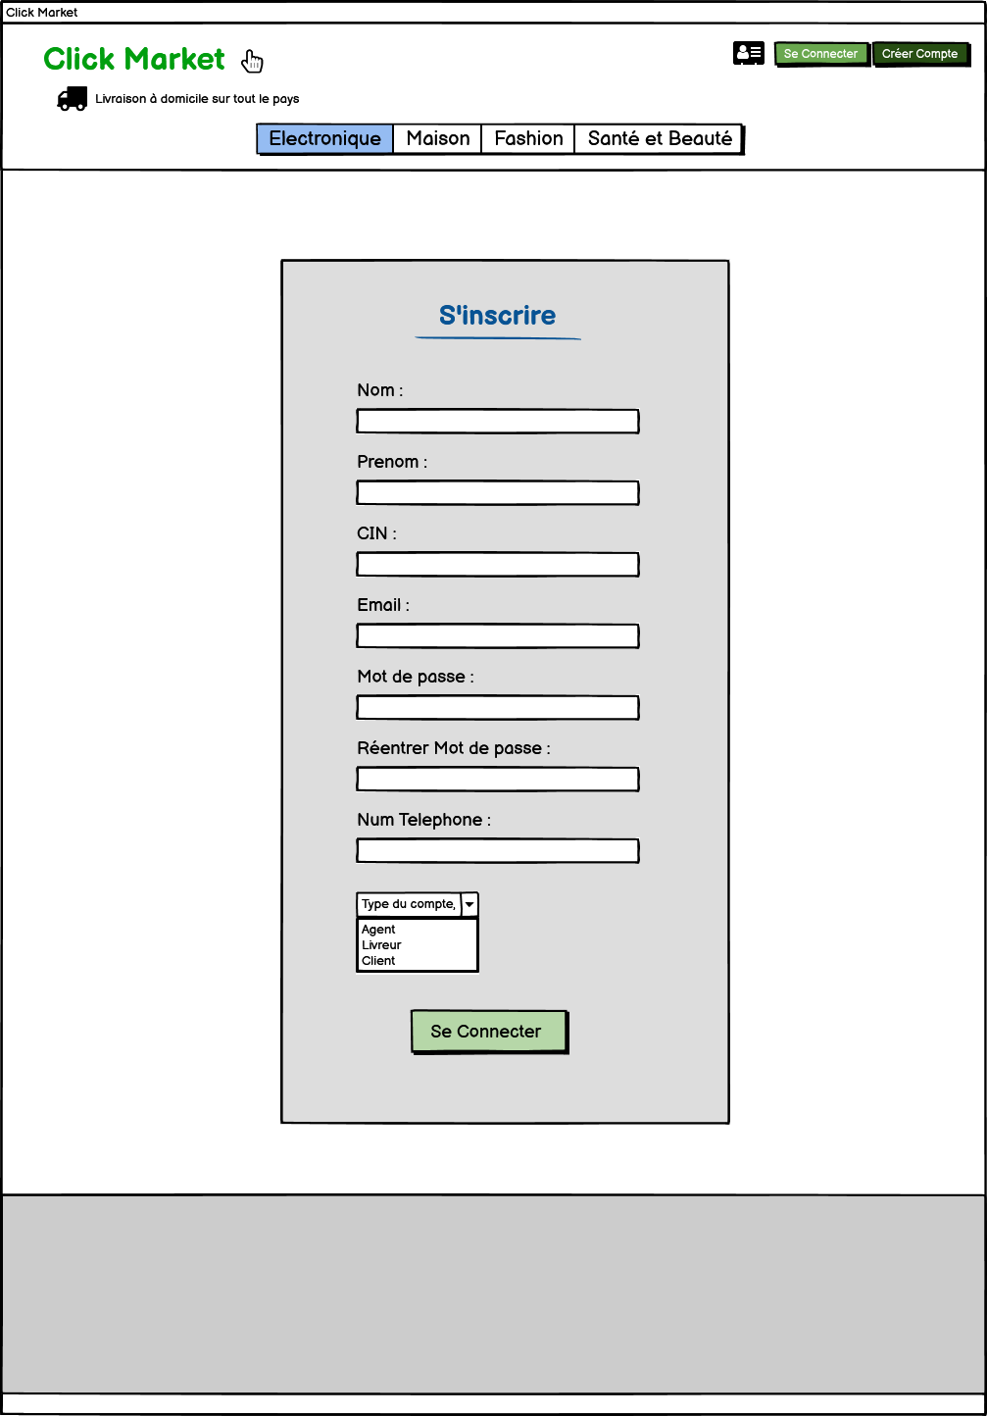

Slide 13
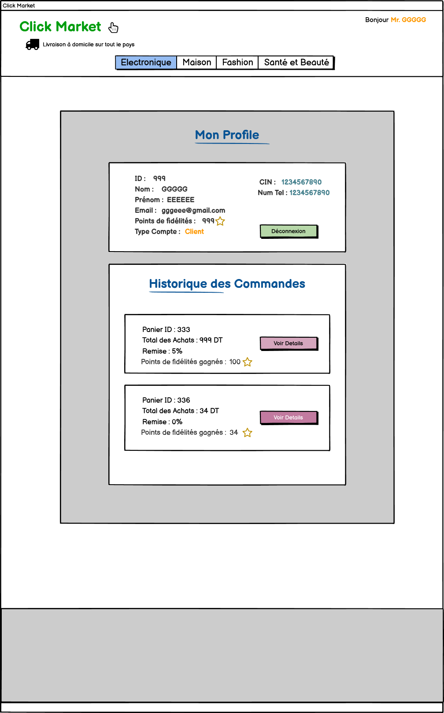
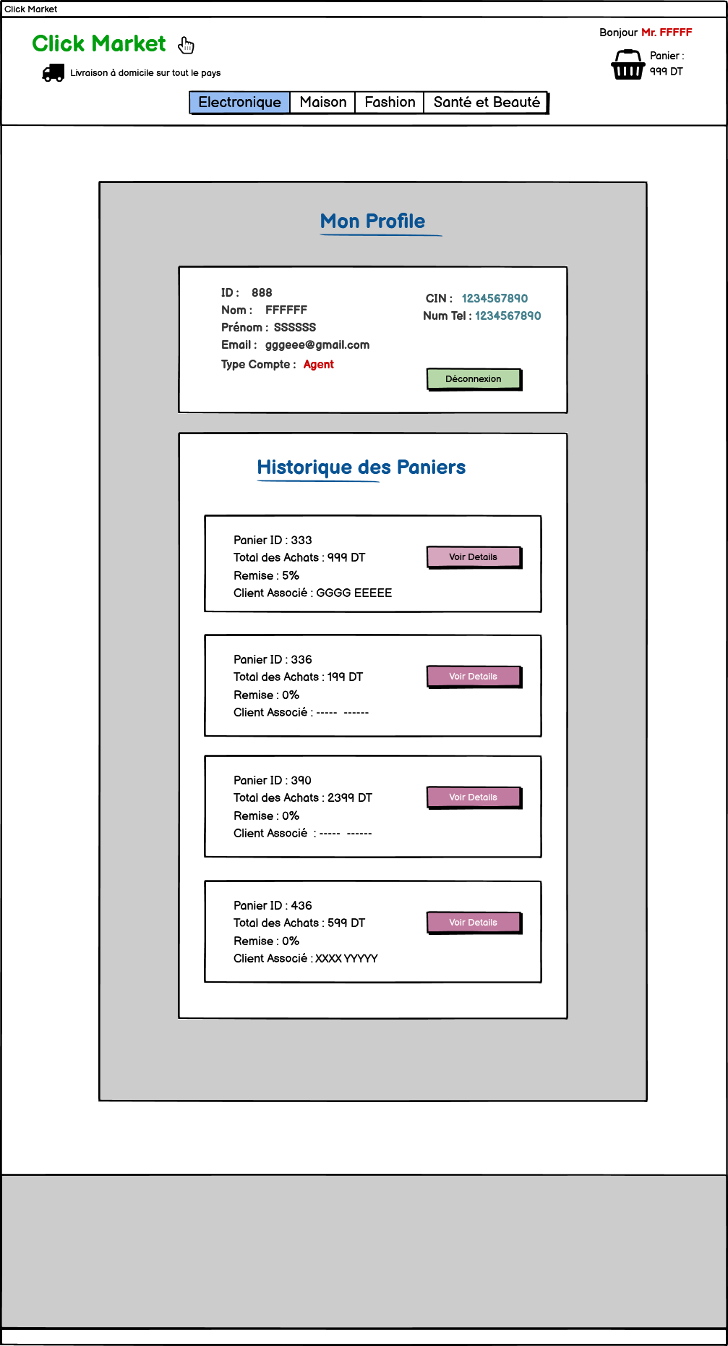
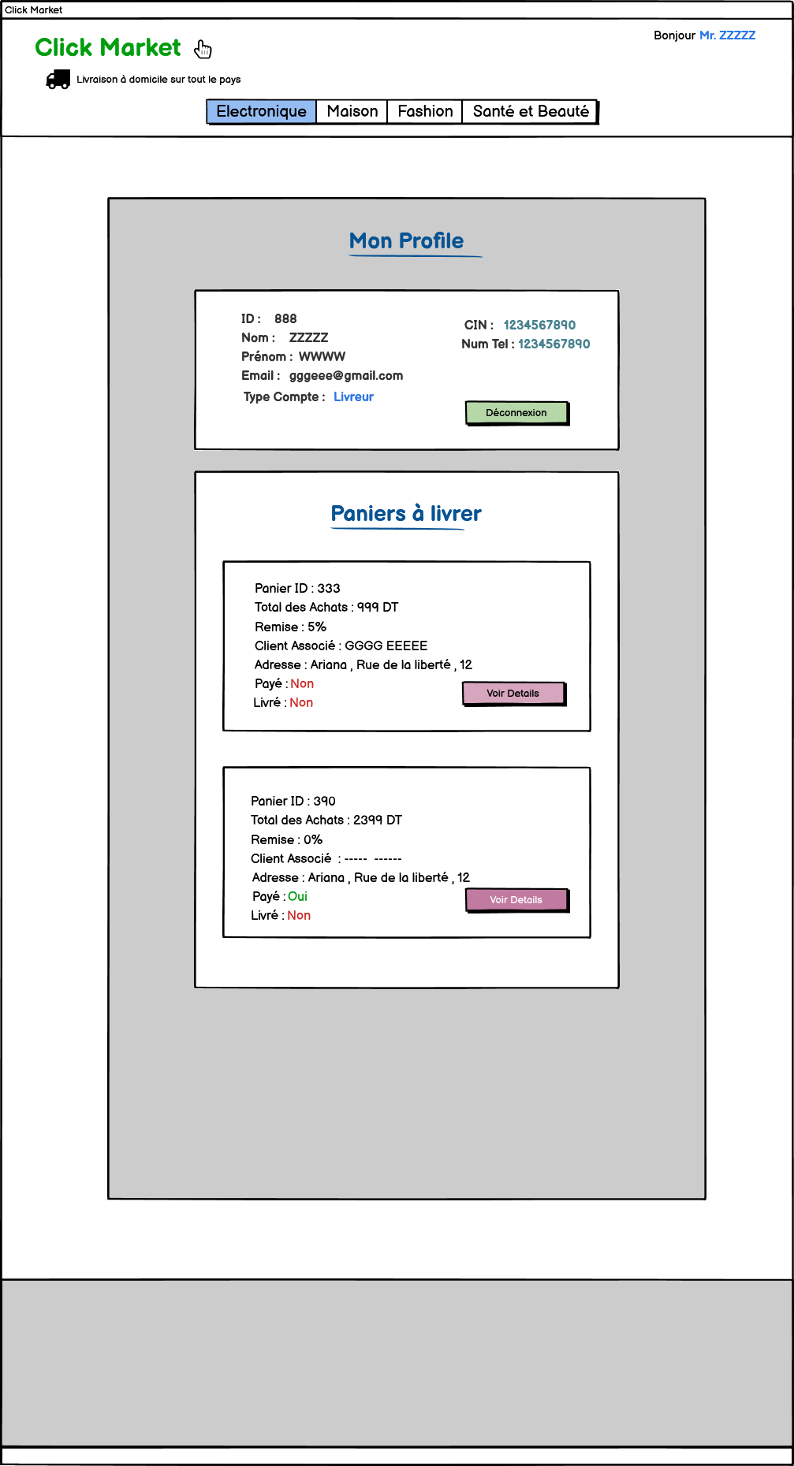
13

Slide 14
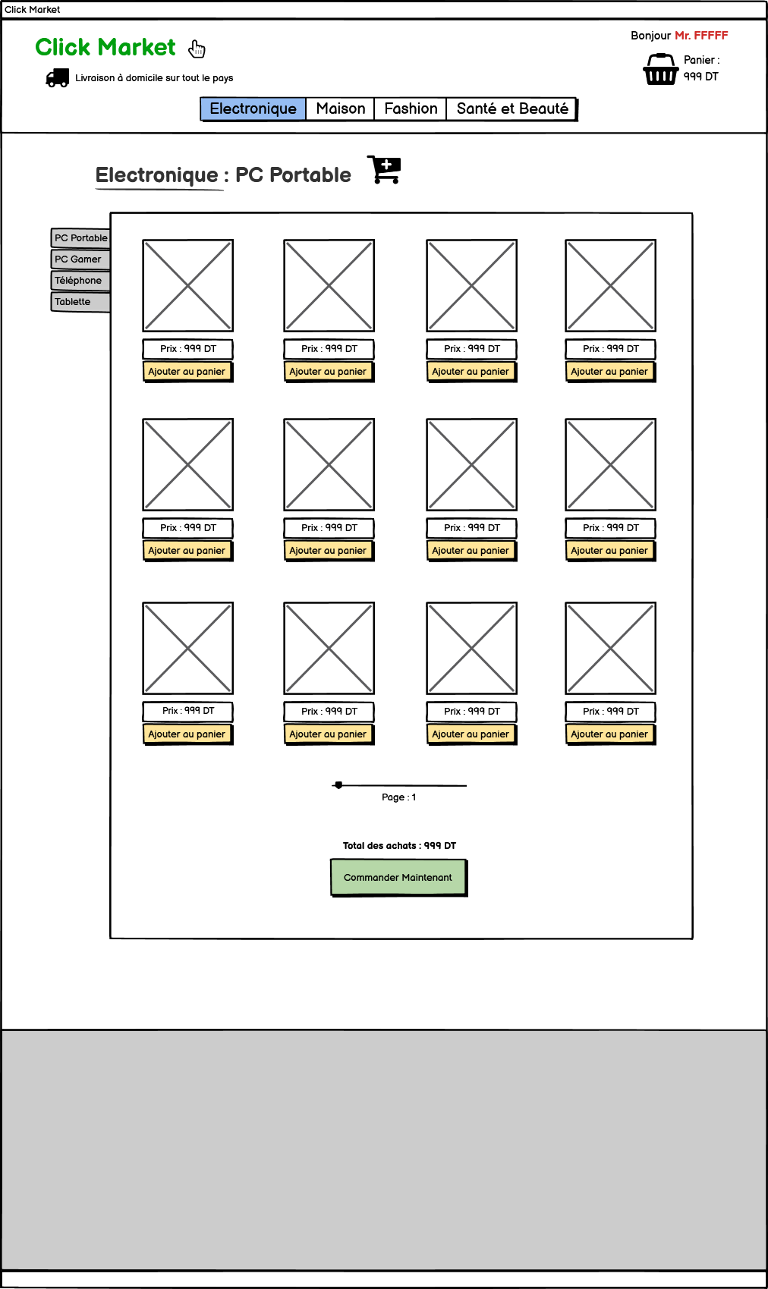
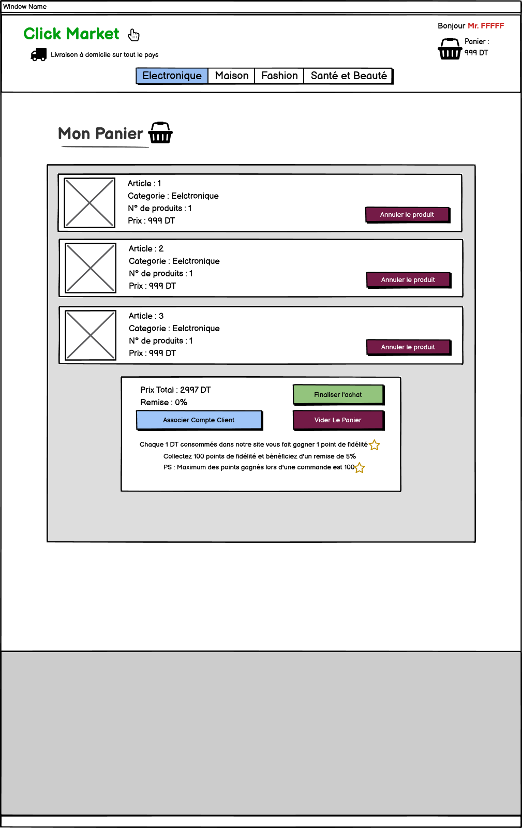
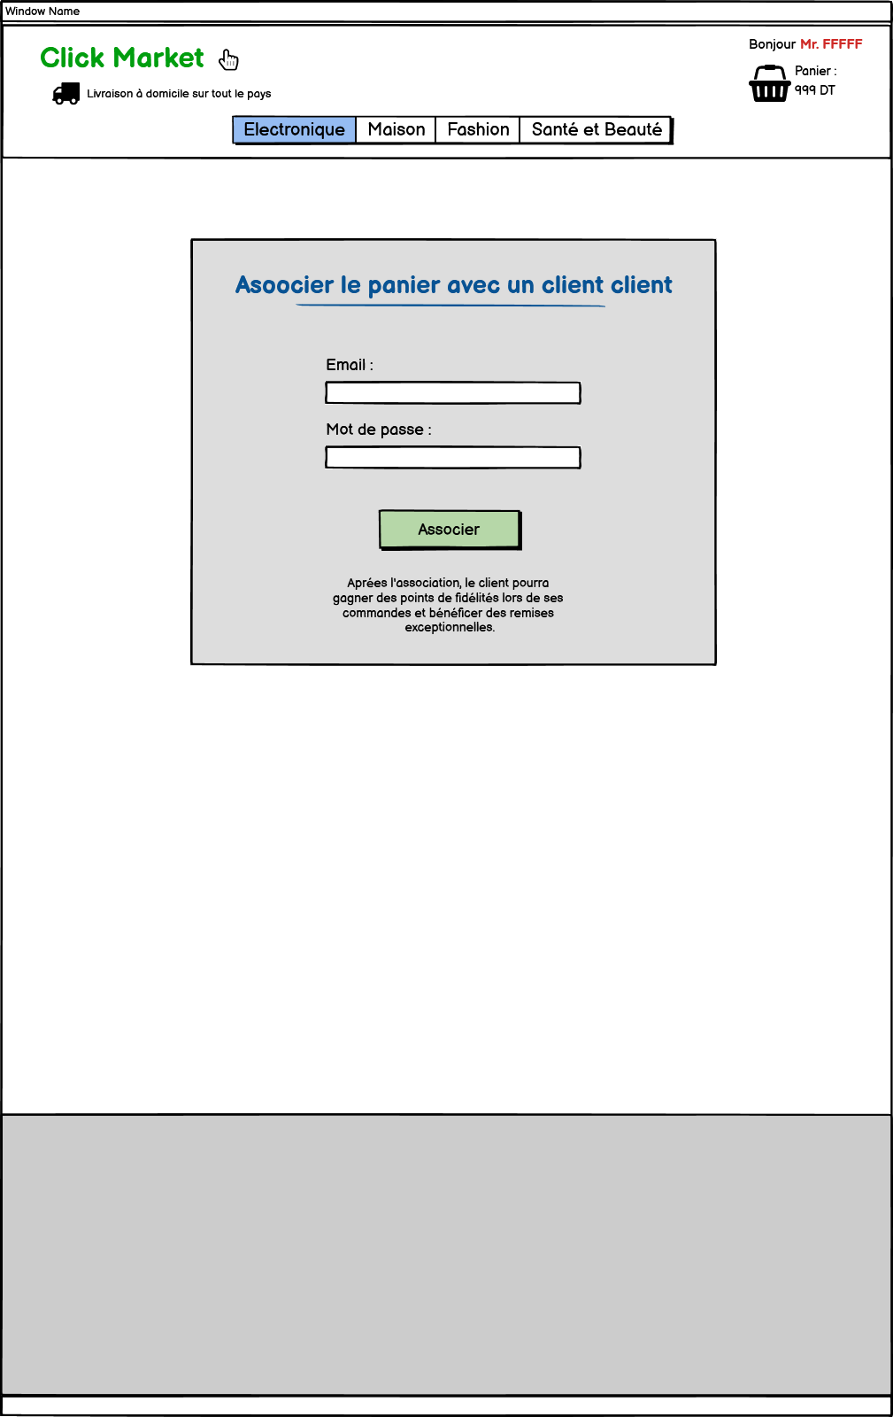

Slide 15
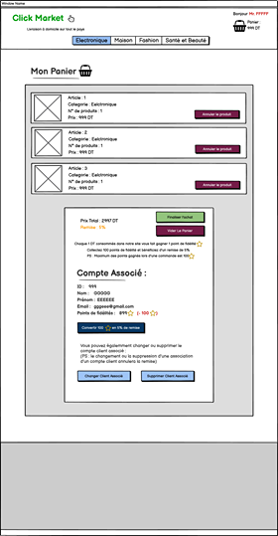
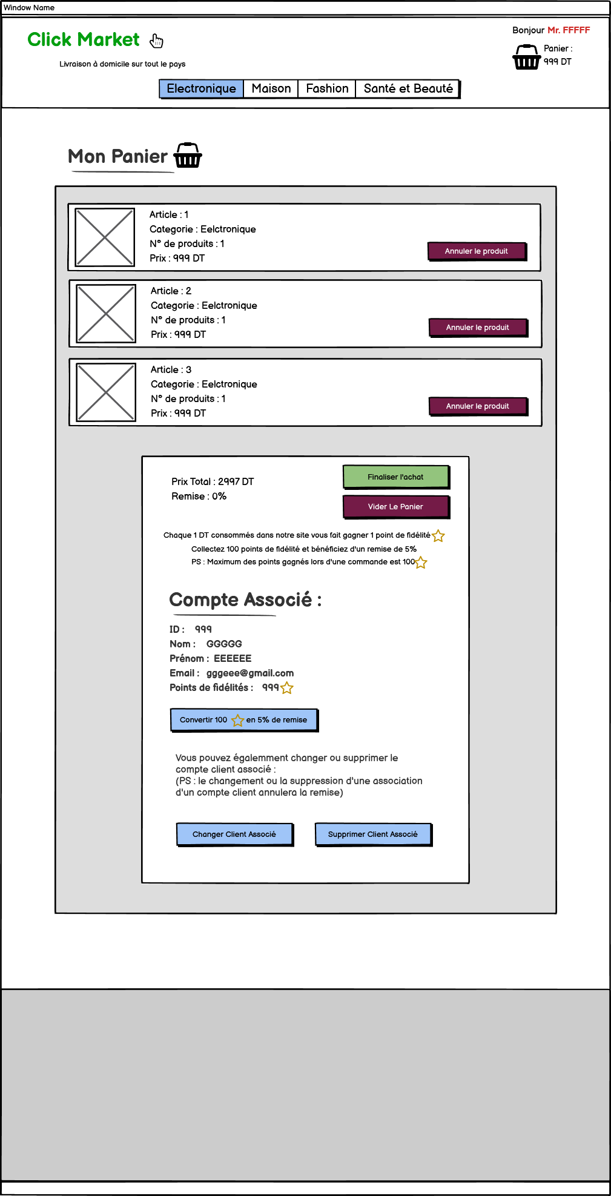

Slide 16
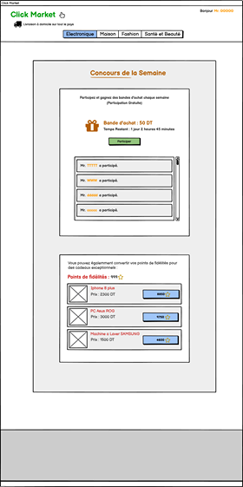

Slide 17
Répartition des Modules:
Clients/Agents
Produits/Panier
Livraison/Livreur

Slide 18
Cadeau /Gagnant
Carte de fidélité / Historique

Slide 19
Les modules:
Clients :
Caractérisée par un ID , Nom ,Prénom, mot de passe et son numéro de téléphone , aussi les points de fidélités que le client gagne après l'achat de produits et son Id de panier (chaque client a son propre panier ) . En fin ce module caractérise aussi par l’avis du client
Agent :
L’agent biensur il caractérise par son nom , prénom , numéro téléphone , CIN et son adresse mail . comme le client chaque agent a son propre ID

Slide 20
Produits :
Chaque produit caractérisé par son nom et le catégorie qu’il appartient aussi son prix et sas points de fidélité nécessaire pour gagner ce produit avec le remise s’il ya un offre
Panier :
Chaque panier de client caractérise par son propre ID et les ID des produits acheté avec ses prix et les prix totale d’achats . Aussi si les produits sont payé et livré ou non .
Dans ce module est caractérisé une colonne « automatique » -> si un client chaque période achète les mêmes produits , ces produits devient automatiquement commander

Slide 21
Livreur :
Chaque livreur caractérise par son ID , Nom ,Prénom , CIN , adresse mail , mot de passe et son numéro de téléphone ,
Livraison :
Chaque Livraison caractérise par son l’ ID de livreur , ID de clients , ID de panier à livré
et si livré ou non aussi son état

Slide 22
Historique :
Chaque historique caractérise par l’ID Client et l’ID de produit , aussi la date d’achat et les prix.
Carte de fidélité :
(Dans notre entreprise vous allez voir 3 types cartes : -Classique (5%) /-Gold (10%) /-VIP (5%) )
Chaque carte caractérise par son propre ID pour chaque client , aussi l’ID de client . Ce module aussi caractérise par la valabilité et la date d’expiration du carte . Enfin on trouve le type et si la carte est payé ou non .
Cadeau :
Ce module est caractérisé par l’ID de participant et ID de produit à gagner et le temps restant pour annoncer le gagnant

Slide 23
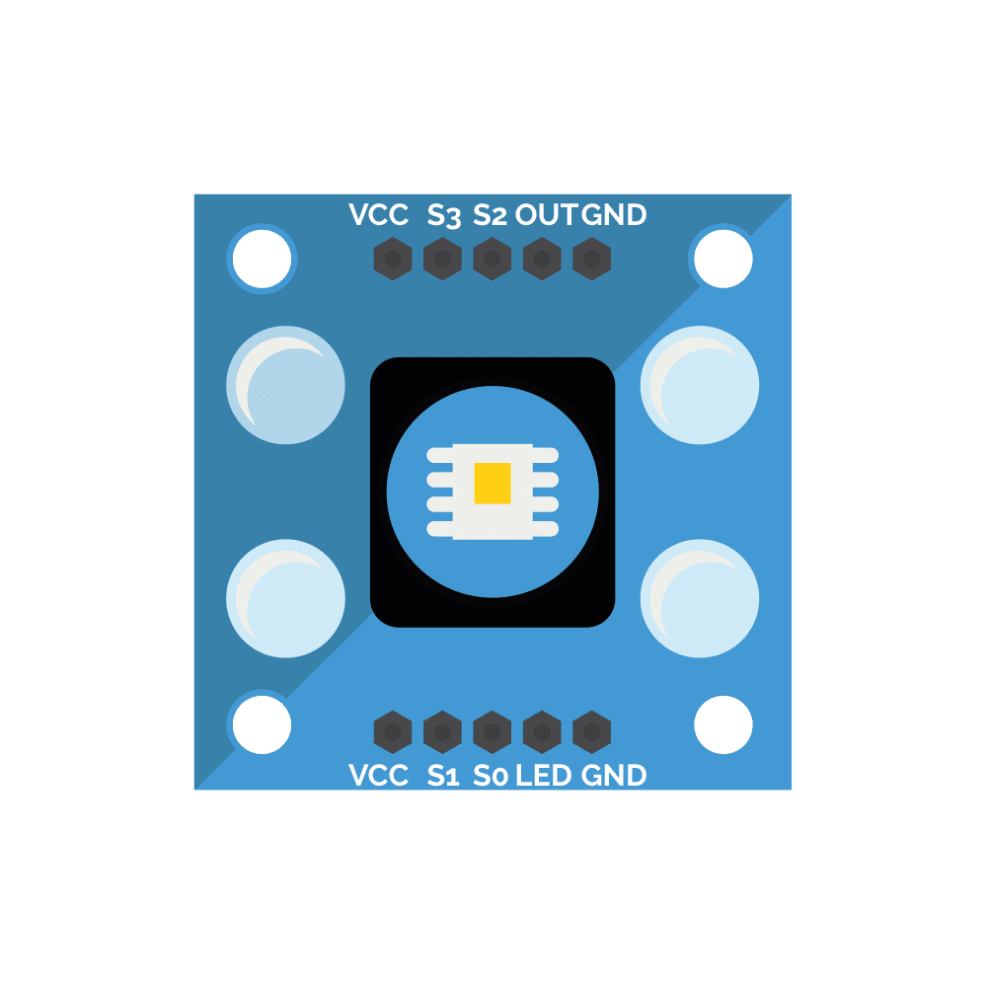
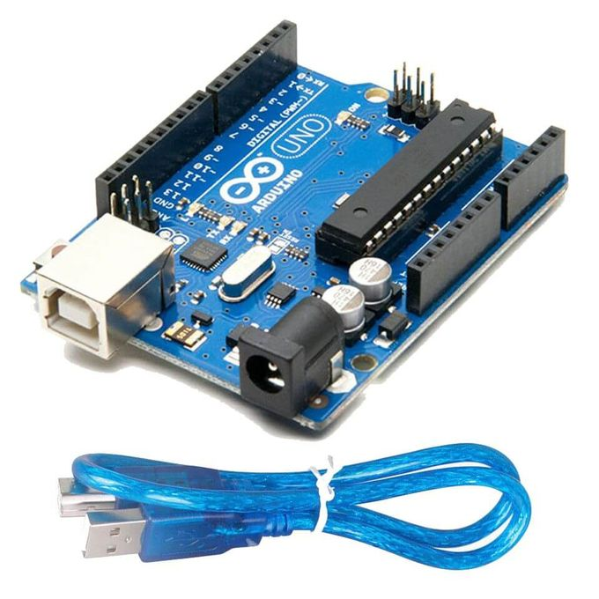
Les scénarios d'Arduino :
1ére scénario :
Lorsque le client reçoit son colis s'il a une carte de fidélité , il passe sa carte dans un appareil Arduino qui détecte la couleur selon la carte , si la carte de type Classique 120 points de fidélités ajouter dans son compte , si la carte de type Gold 150 points de fidélités ajouter sinon si la carte de type VIP 180 points ajouter .
Les composants:
-Carte Arduino
- capteur de couleurs

Slide 25

Merci Pour Votre Attention

